Slide 1

Презентация на тему:
«Методы всестороннего развития детей дошкольного возраста».
Подготовила : воспитатель Калинина О.В.

Slide 2
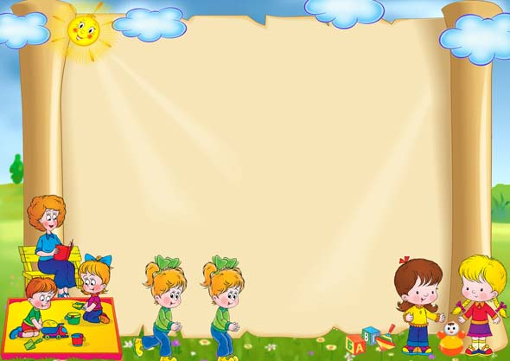

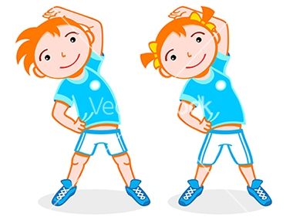
Физическое воспитание детей дошкольного возраста требует сегодня от преподавателя глубоких знаний и творческого подхода. Именно в этом возрасте осуществляется наиболее интенсивный рост и развитие важнейших систем организма и их функций, закладывается база для всестороннего развития физических и духовных способностей. Основой всестороннего развития ребенка в первые годы жизни является физическое воспитание.

Slide 3
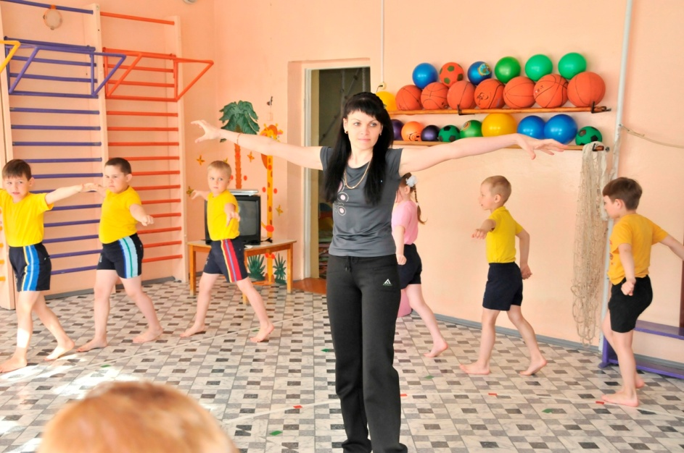
Наглядный метод, обеспечивающий яркость чувственного восприятия и двигательных ощущений, необходимых для возникновения у ребенка наиболее полного и конкретного представления о движении, активизирующий развитие его сенсорных способностей;

Slide 4
Словесный метод, обращенный к сознанию детей, помогающий осмысливанию поставленной перед ними задачи и в связи с этим сознательному выполнению двигательных упражнении, играющий большую роль в усвоении содержания и структуры упражнений, самостоятельном их применении в различных ситуациях;
Практический метод, связанный с практической двигательной деятельностью детей, обеспечивающий действенную проверку правильности восприятия движении на собственных мышечно-моторных ощущениях. Практические методы характеризуются полной или частичной регламентацией, проведением упражнений в игровой (образной) форме, использованием элементов соревнования.

Slide 5
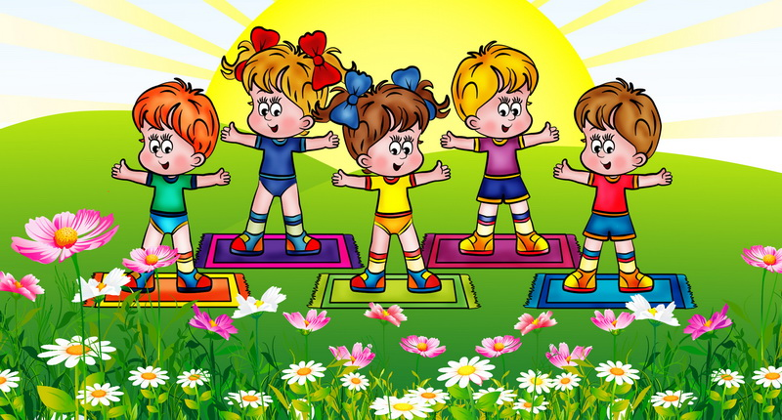
Игровой метод, близкий к ведущей деятельности детей дошкольного возраста, наиболее специфичный, а эмоционально-эффективный в работе с ними, учитывающий элементы наглядно-образного и наглядно-действенного мышления. Он дает возможность одновременного совершенствования разнообразных двигательных навыков, самостоятельности действий, быстрой ответной реакции на изменяющиеся условия, проявления творческой инициативы.

Slide 6
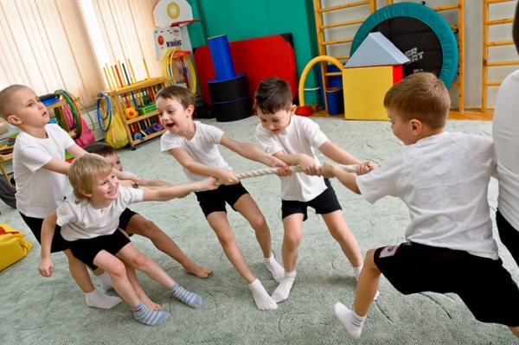
Соревновательный метод в процессе обучения детей дошкольного возраста может применяться при условии педагогического руководства.
Этот метод используется преимущественно в старших группах детского сада в целях совершенствования уже приобретенных двигательных навыков (но не состязания и борьбы за первенство). Обязательное условие соревнования - соответствие их физическим силам детей, воспитание морально-волевых качеств, а также правильная оценка своих достижений и других детей на основе сознательного отношения к требованиям.

Slide 7
В практической работе с детьми методы обучения переплетаются.
Учитывая содержание упражнений, возрастные возможности и индивидуальные особенности детей, воспитатель в одном случае исходным моментом в обучении использует наглядность - восприятие ребенком образца движения в сочетании с пояснениями, а в другом - слово, объяснение содержания и структуры упражнения. Однако во втором случае педагог опирается на уже имеющиеся у детей жизненный опыт и конкретные представления о движениях. Вслед за наглядными или словесными методами непременно должны следовать практические действия детей - самостоятельное выполнение движений под руководством воспитателя.
Таким образом, применение методов обучения строится на взаимодействии первой и второй сигнальных систем, обеспечивающем наиболее полные, достоверные знания и правильные практические навыки.

Slide 8
Спасибо за внимание!

